Slide 1


ЗВІТ
ДИРЕКТОРА ЗАКЛАДУ ДОШКІЛЬНОЇ ОСВІТИ №8 «КАЛИНОНЬКА»
ЗА 2024/2025 НАВЧАЛЬНИЙ РІК
СЛАВА УКРАЇНІ!

Slide 2

Щоб мати право вчити інших, потрібно постійно вчитись самому!
Не витрачати свій час на боротьбу за досконалість,
А просто прагнути робити все найкраще,
А саме: життєве та професійне кредо: «Бути людиною в усьому і завжди»

Slide 3

На виконання Національної доктрини розвитку освіти, п. 3 наказу МОН України від 23.03.2005 року №178, Положення про дошкільний навчальний заклад зі змінами затвердженими Постановою Кабінету Міністрів України від 27.01.2021 року №86 «Про внесення змін в Положенні закладу дошкільної освіти», Статут закладу дошкільної освіти №8 «Калинонька» Старокостянтинівської міської ради (нова редакція) затвердженого рішенням міської ради від 10 червня 2022 року №15/14/VIII, з метою реалізації державної політики щодо забезпечення конституційних прав і державних гарантій дітям дошкільного віку, забезпечення різнобічного розвитку дітей дошкільного віку з урахуванням здібностей, індивідуальних, психічних та фізичних особливостей, культурних потреб в умовах, наближених до сімейних, подальшого утвердження відкритої і демократичної державно-громадської системи управління освітою, контролю за прозорістю прийняття і виконання управлінських рішень, запровадження колегіальної етики управлінської діяльності у ЗДО що базується на принципах взаємоповаги та позитивної мотивації, я, НИЖНИК Лариса Василівна, директор закладу дошкільної освіти
№ 8 «Калинонька», освіта повна вища звітує про основні напрямки своєї діяльності за 2024/2025 навчальний рік

Slide 4

Я, як директор, забезпечую:
- Реалізацію державної політики у галузі освіти через педагогічні ради, загальні збори членів трудового колективу та батьківської громадськості;
- Дію від імені закладу, представляю та захищаю права людей в усіх державних органах та інших органах, установах і організаціях;
- У межах своєї компетентності видаю накази, обов'язкові для виконання працівниками закладу;
- Забезпечую дотримання санітарно-гігієнічних, протипожежних норм і правил, техніки безпеки, вимог безпечної життєдіяльності дітей і працівників, збереження майна закладу;
- Контролюю відповідність застосованих форм, методів і засобів розвитку, виховання і навчання дітей;
- Підтримую ініціативу колективу щодо вдосконалення освітньої роботи, творчі пошуки, дослідно-експериментальну роботу педагогів;
- Організовую різні форми роботи співпраці з батьками або особами, які їх замінюють

Slide 5
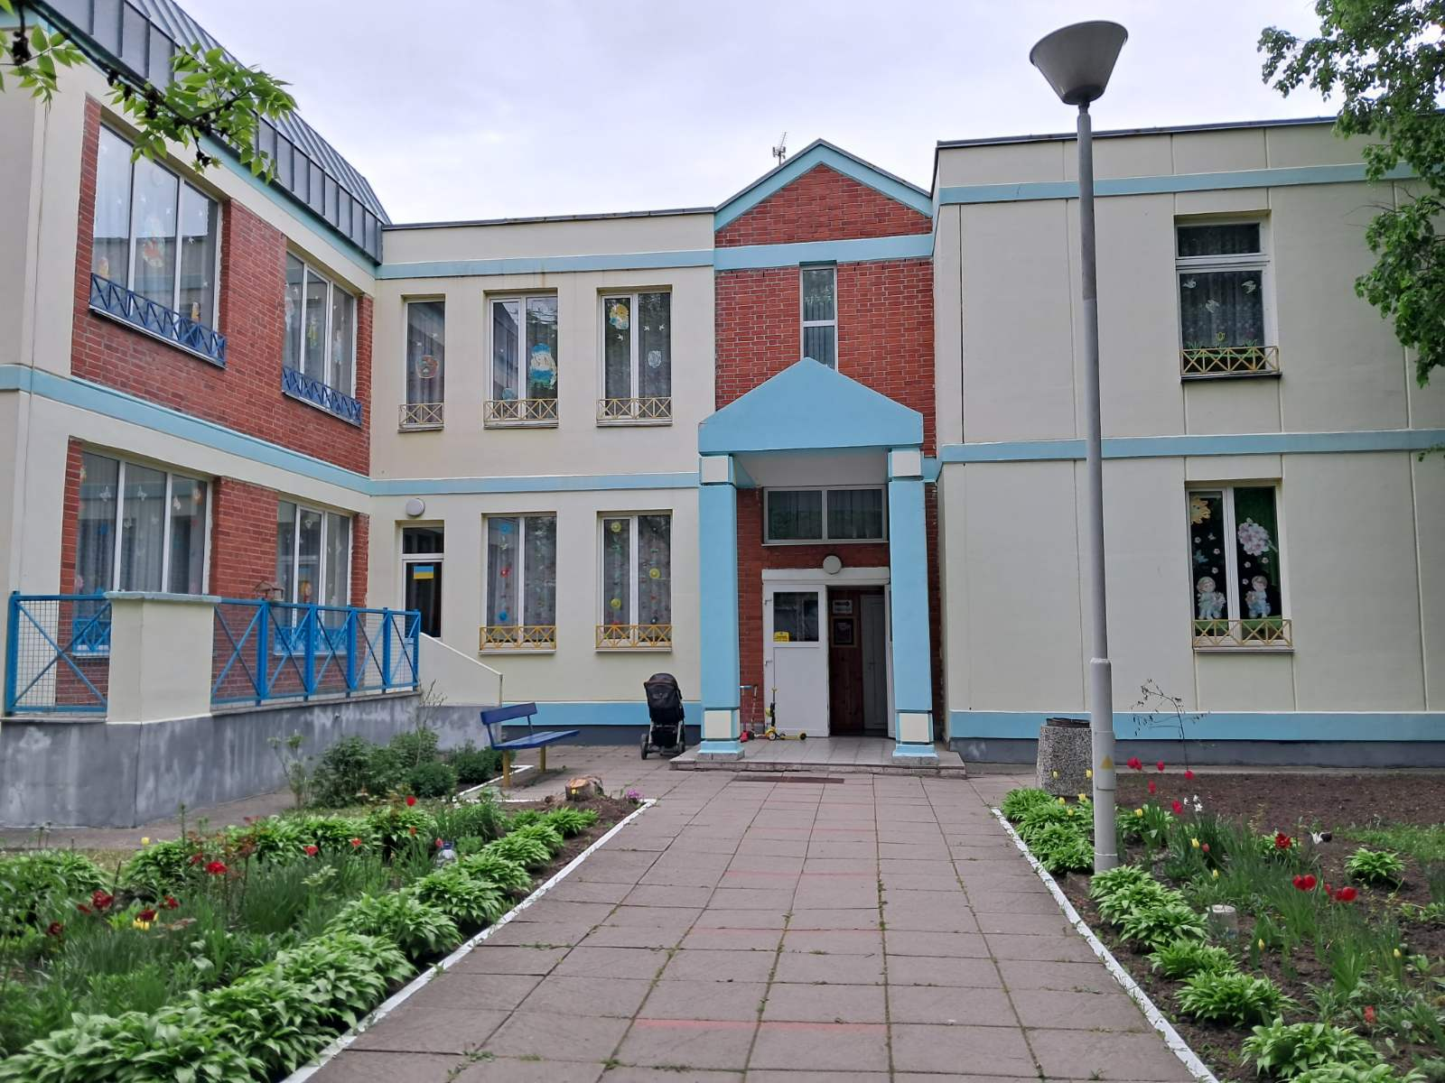
Загальна інформація про закладу дошкільної освіти :
Заклад дошкільної освіти № 8 «Калинонька» є комунальною власністю виконавчого комітету Старокостянтинівської міської ради.
Адреса:
вул. Софійська 15.
м.Старокостянтинів
Хмельницька область
тел. (03854) 4-51-52
Еmail:sadok8@i.ua
Адреса сайту ЗДО: http:dnz8.освіта – стм.укр

Slide 6
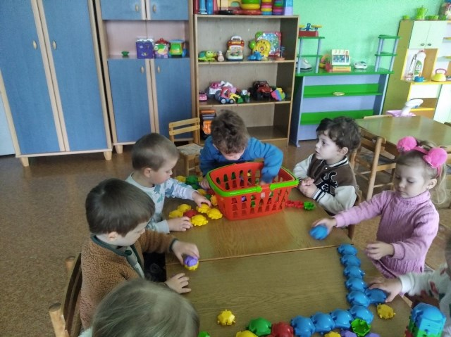
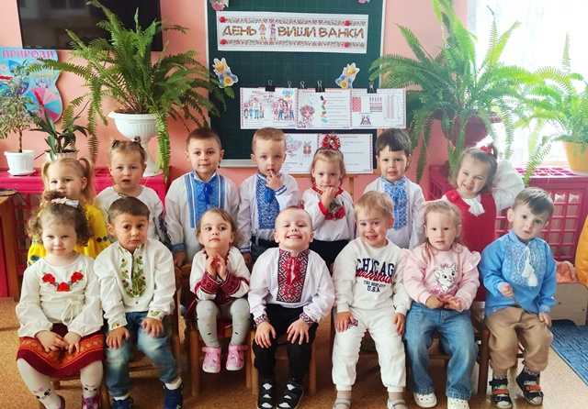
Паспорт закладу
В ЗДО працює 11 груп
Проектна потужність – 301 місце
Загальна кількість дітей відповідно до мережі 2024 року – 200 дітей
1. Групи раннього віку – 2 групи – 37 дітей, 1 інклюзивна група
Група № 8
Група № 14

Slide 7
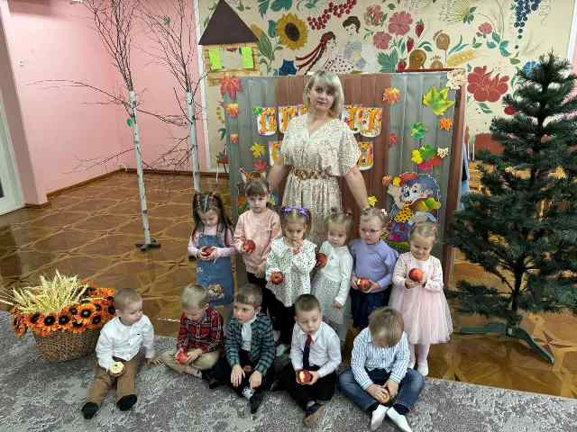
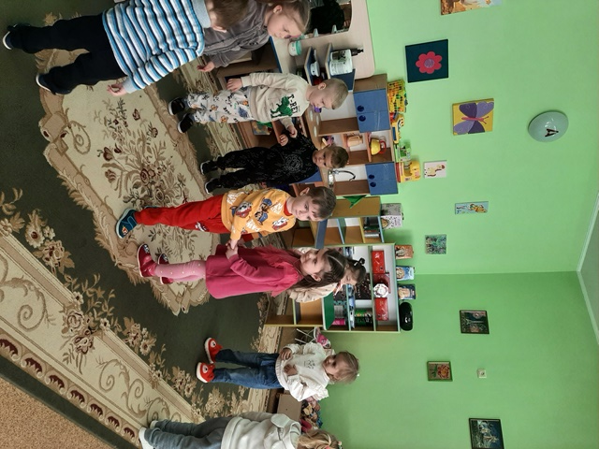
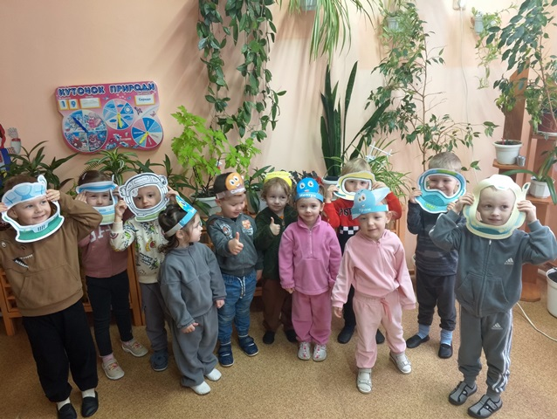
2. Групи молодшого віку – 3 групи – 54 дитини, 2 інклюзивних групи
Група № 11
Група № 10
Група № 12

Slide 8
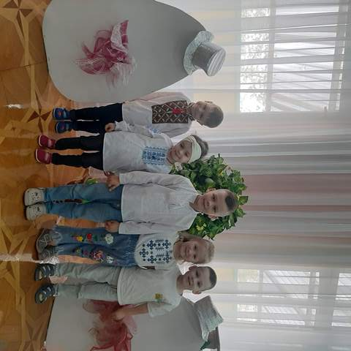
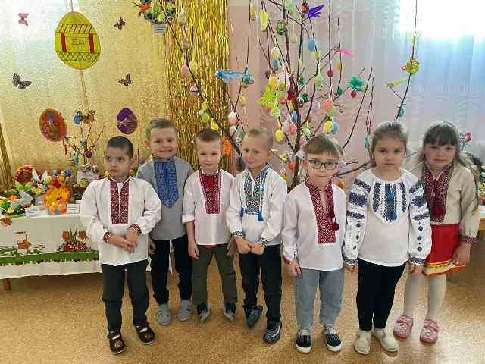

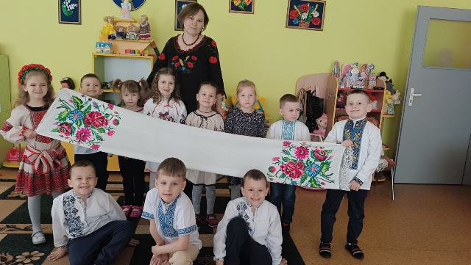
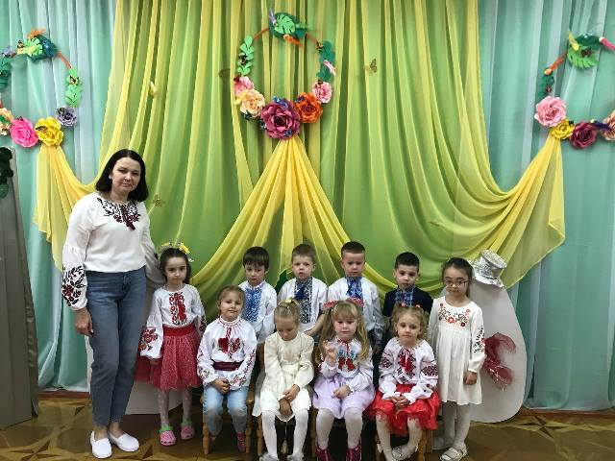
3.Групи середнього дошкільного віку 4 групи - 70 дітей, 4 інклюзивні групи
Група №2
Група №6
Група №13

Slide 9
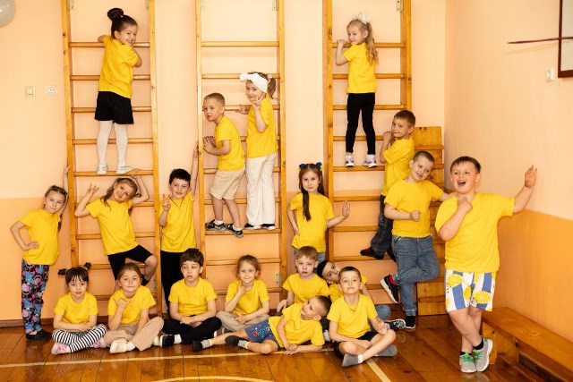
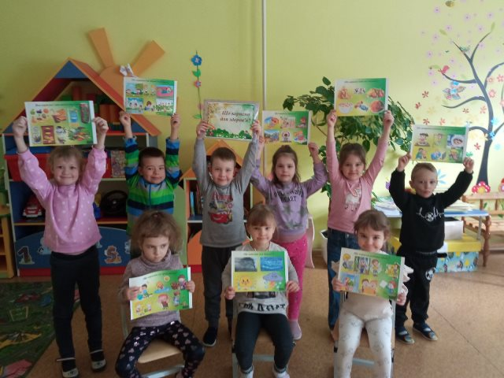
4. Групи старшого дошкільного віку 2 групи – 39 дітей, з них 2 групи спеціального призначення для дітей з вадами мови
Група № 3
Група № 4

Slide 10
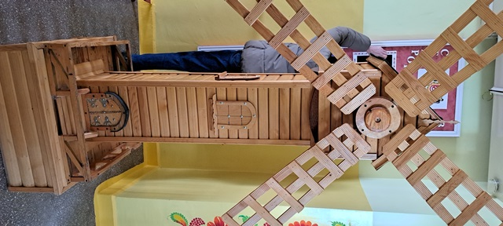
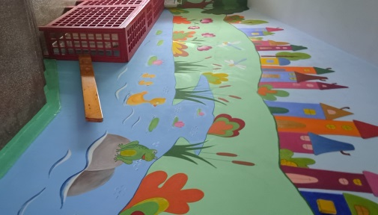
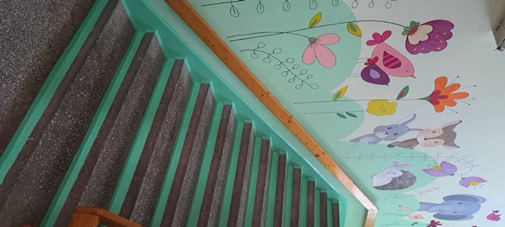
Дизайн закладу та усіх вікових груп
Для розвивального середовища закладу, його внутрішньої та зовнішньої краси, його розвиток можливий тільки за умов засвоєння нововведень розвитку творчості працівників, осучасненні дизайну закладу та груп, баченні власної перспективи розвитку, плідної співпраці всіх учасників освітнього процесу, а також для створення безпечних та комфортних умов для наших вихованців і забезпечення їх щасливого майбутнього.

Slide 11
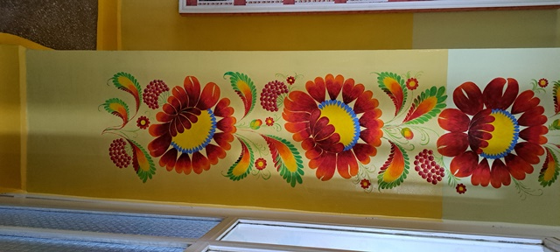
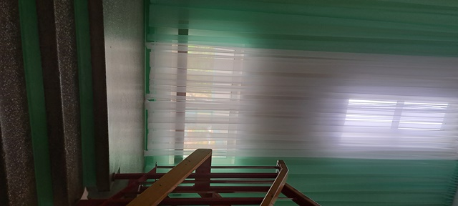
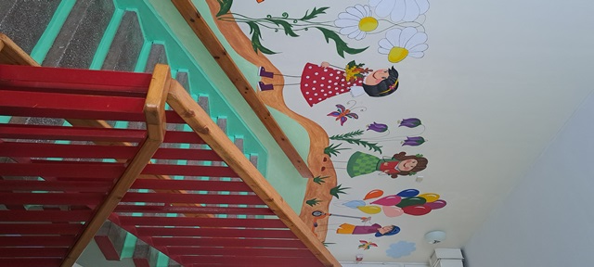

Slide 12
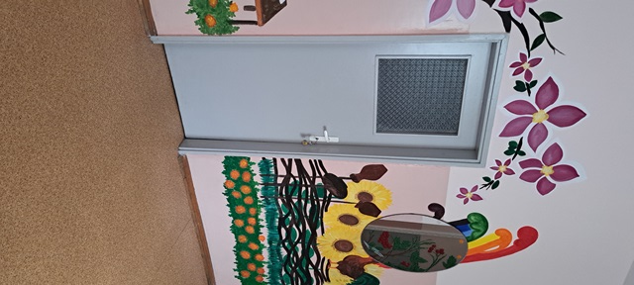
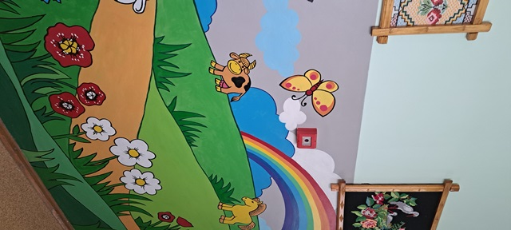
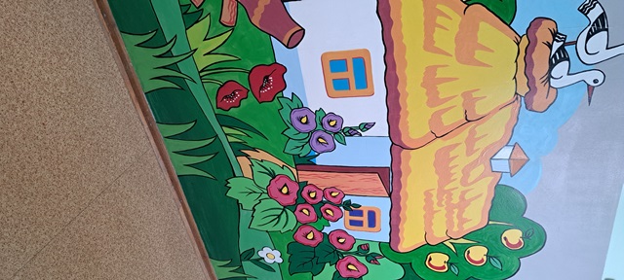

Slide 13
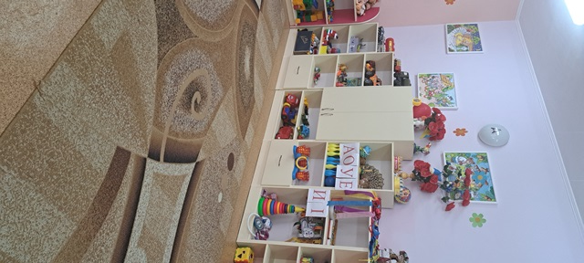
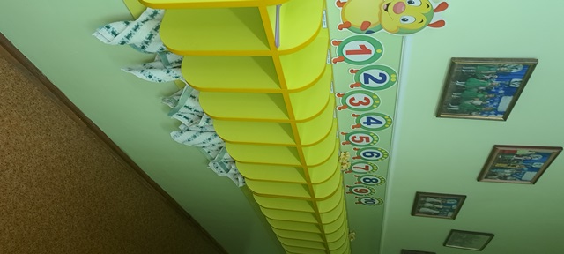
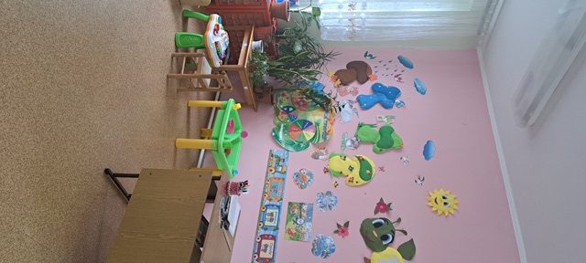

Slide 14
Завдання на 2024/2025 навчальний рік
Чинні нормативні документи, освітні програми, якими керувався педагогічний колектив
у 2024/2025 навчальному році
Діяльність закладу дошкільної освіти № 8 «Калинонька» у 2024/2025 навчальному році продовжувалась в умовах воєнного стану. Основними нормативними документами, які визначали особливості організації освітнього процесу, життєдіяльності здобувачів дошкільної освіти та професійної діяльності педагогів є:
• Закон України «Про освіту»;
• Закон України «Про дошкільну освіту»;
• Закон України «Про охорону дитинства»;
• Положення про ЗДО;
• Санітарний регламент ДНЗ.
Основними завданнями освітньої діяльності ЗДО в 2024/2025 навчальному році були:
Формувати мистецько-творчу компетентність дошкільників засобами художньо-продуктивних видів діяльності.
Оптимізувати здоров’язбережувальне та ігрове середовище для формування і зміцнення здоров’я дошкільників, у тому числі дітей з ООП.
Продовжувати освітню діяльність, спрямовану на якісний результат формування мовленнєвої та соціально-громадянської компетентності дошкільників засобами творчої спадщини Василя Сухомлинського.
Провести комплексне самооцінювання діяльності ЗДО та розробити проєкт Програми розвитку закладу на 2025/2030 роки.

Slide 15
Одним із пріоритетним напрямків діяльності адміністрації є забезпечення соціального захисту вихованців, враховуючи умови воєнного стану
Було створено списки вихованців пільгової категорії
Всього дітей у закладі | Всього дітей пільго вих катего рій | З них
 |  | Діти-сироти | Діти позбавлені батьківського піклування | Діти з багатодітних сімей |  | Діти із сімей, які отримують допомогу відповідно до Закону України «Про державну соціальну допомогу малозабезпеченим сім’ям» | Діти з інвалідністю | Діти з ООП, які навчаються в інклюзивних групах | Діти, які є особами з інвалідністю внаслідок Чорнобильської катастрофи | Діти, внутрішньо переміщених осіб | Діти, які мають статус дитини, яка постраждала внаслідок воєнних дій і збройних конфліктів | Діти, батьки яких зазнали ушкоджень під час участі у Революції Гідності | Діти, один з батьків яких ветеран війни (УБД, учасник війни, має особливі заслуги ) | Діти, загиблих (померлих) Захисників та Захисниць України
 |  |  |  | 50% | 100%
200 | 110 | - | - | 14 | - | 3 | 7 | 11 | - | 16 | - | - | 55 | 2

Slide 16
Організація та підтримка безпечного освітнього простору: здійснювалась відповідно до листа МОН від 31.05.2023 № 4/1798-23 «Рекомендації щодо організації діяльності закладів дошкільної освіти в літній період в умовах воєнного стану», листа МОН від 20.06.2023 № 1/8820 «Про організацію безпечного освітнього простору в закладах дошкільної освіти та обладнання укриттів» та презентованого під час Всеукраїнського тижня безпеки, інтерактивного Кейса безпеки, вебсайту «Все про мінну безпеку» для батьків, педагогів та дітей.
Нормативною основою організації освітнього процесу в ЗДО у 2024/2025 н. р. є Базовий компонент дошкільної освіти, «Методичні рекомендації до оновленого Базового компонента дошкільної освіти». Освітній процес побудовано за принципами опосередкованого навчання, діяльнісного підходу, партнерської взаємодії дитини та дорослого. Освітню діяльність сплановано відповідно до наказу МОН «Про затвердження гранично допустимого навчального навантаження на дитину у дошкільних навчальних закладах різних типів та форми власності».
При організації освітнього процесу в очній формі з переходом на дистанційну, відповідно до наказів управління освіти забезпечувалось безумовне переривання освітнього процесу, що здійснюється в будівлі поруч з ЗДО за адресою вулиця Софійська 17, у разі включення сигналу «Повітряна тривога» або інших сигналів оповіщення. Учасники освітнього процесу організовано переходять до споруди цивільного захисту і перебувають у ній до скасування тривоги, а після відбою тривоги – повертаються до приміщення закладу освіти, організовуючи освітній процес із урахуванням необхідного корегування.
Організація освітнього процесу у 2024/2025 навчальному році розпочалася з 02 вересня в офлайн-режимі. Але, у дні особливої небезпеки. Тому навчально-виховна робота здійснювалась, відповідно до листа МОН України від 02.04.2022 № 1/3845-22 «Про рекомендації для працівників закладів дошкільної освіти на період дії воєнного стану в Україні» та Методичних рекомендацій щодо організації освітнього процесу в дистанційному форматі в закладах дошкільної освіти Старокостянтинівської міської територіальної громади «Практичні аспекти дистанційного навчання дошкільнят в умовах воєнного стану».

Slide 17
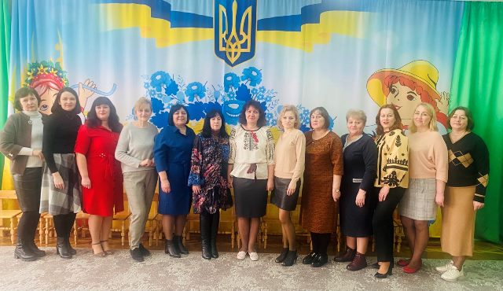
Кадрове забезпечення
В закладі дошкільної освіти
працює досвідчений педагогічний колектив
Всього 33 педагога:
1 директор,
1 вихователь – методист,
3 музичних керівника,
1 практичний психолог,
3 вчителі-логопеди,
1 інструктор з фізичної культури,
18 вихователь;
5 асистентів вихователя;
1 сестра медична старша;
31 працівників обслуговуючого персоналу.

Slide 18

Дані про педагогічний стаж роботи
Дані про педагогічний стаж роботи
5-10 років – 4 педагога
10-20 років –6 педагогів
Більше 20 років – 23 педагога

Slide 19
Кваліфікаційний рівень педагогів
Спеціалісти вищої кваліфікаційної категорії – 16 педагогів,
Спеціалісти першої кваліфікаційної категорії – 7 педагогів,
Спеціалісти другої кваліфікаційної категорії – 2 педагога
Спеціаліст - 1 педагог
Спеціалісти 10 т.р. – 5 педагогів
Спеціалісти 9 т.р.- 2 педагога
На засідання №1 від 09.10.2024р. атестаційною комісією було опрацьовано наказ Міністерства освіти і науки України від 10.09.2024 р. № 1277 «Про внесення змін до Положення про атестацію педагогічних працівників», зареєстрований в Міністерстві юстиції України 30 жовтня 2024 року за № 1634/42979, відповідно до якого затверджені строки проведення атестації педагогічних працівників, які підлягають черговій атестації атестаційною комісією в наступному 2025 календарному році; визначені строки подання до атестаційної комісії документів педагогічними працівники ЗДО №8 «Калинонька», які атестуються, що на їхню думку свідчать про педагогічну майстерність та/або професійні досягнення в паперовій або електронній формі. Відповідно до наказу управління освіти від 09 вересня 2024 року № 90/2024-о «Про створення атестаційної комісії ІІ рівня», наказу закладу дошкільної освіти № 8 «Калинонька» від 18 вересня 2024 року № 106/2024-о «Про створення атестаційної комісії І рівня та атестацію педагогічних працівників у 2024/2025 навчальному році» було проатестовано таких педагогічних працівників:
БІЛИК Віра Володимирівна, вихователь інклюзивної групи, встановлено відповідність займаній посаді, підтверджено кваліфікаційну категорію «спеціаліст вищої категорії».
РУБЕЦЬ Тетяна Миколаївна, вихователь звичайної групи встановлено відповідність займаній посаді, підтверджено кваліфікаційну категорію «спеціаліст вищої категорії».
ШЕВЧУК Олена Вікторівна, вихователь інклюзивної групи, встановлено відповідність займаній посаді, присвоєно кваліфікаційну категорію «спеціаліст першої категорії».
ВАРЧУК Ірина Миколаївна, вихователь інклюзивної групи, встановлено відповідність займаній посаді, присвоєно кваліфікаційну категорію «спеціаліст другої категорії».
ПЕТРИЧУК Ірина Олександрівна, інструктор з фізичного виховання, встановлено відповідність займаній посаді, присвоєно кваліфікаційну категорію «спеціаліст другої категорії».
ГАЛАЙЧУК Олена Василівна, музичний керівник, встановлено відповідність займаній посаді, підтверджено кваліфікаційну категорію «спеціаліст вищої категорії» та присвоєно педагогічне звання «вихователь-методист».

Slide 20
Аналіз освітнього рівня педагогів
Вища Повна педагогічна фахова освіта – 27 педагогів;
Перед вища – 6 педагогів.
Підбір, розстановка кадрів відбувається у відповідності до професійної підготовки, досвіду роботи, ділових якостей, індивідуально-психологічних особливостей, інтересів і здібностей.
Адміністрація закладу максимально сприяла професійному розвитку та підвищенню кваліфікації педагогічних працівників на засадах, визначених Законом України «Про дошкільну освіту» та за процедурами, визначеними Порядком підвищення кваліфікації педагогічних працівників

Slide 21
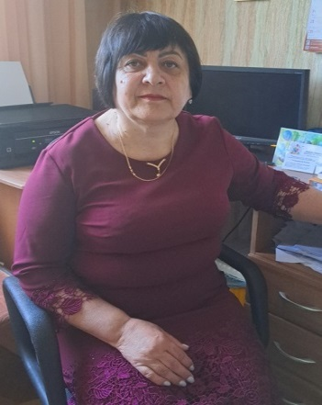
Методична робота
Вихователь-методист Людмила РОМАНЮК
Методична робота з кадрами побудована на принципах гуманізації та спрямована на активізацію творчого потенціалу кожного вихователя, враховуючи вимоги сучасної практики та впровадження інноваційних, оздоровчих технологій.
Пріоритетними завданнями вдосконалення роботи методичної служби на 2024/2025 н.р. є:
- удосконалення змісту методичної роботи та розширення форм підвищення кваліфікації педагогічних працівників;
- формування інноваційного потенціалу педагогів в умовах правового режиму воєнного стану.
Науково -методична роботу організовувалась згідно Положення про методичний кабінет закладу та відповідно до нормативних документів, які визначають напрямки розвитку дошкільної освіти.
Створені належні умови для здійснення системного підходу до навчально-методичного забезпечення освітнього процесу в ЗДО.
Педагогам надається право вільного вибору тих форм організації методичної роботи, які максимально враховують їхні потреби, запити та інтереси.
Методична діяльність закладу будується на принципах доступності, гуманізму, демократизму, науковості, незалежності від політичних партій.
Роботу методичної служби у 2024/2025 н. р. організовано за такими напрямами:
1. Вивчення та аналіз якості освітньо-кваліфікаційного забезпечення освітнього процесу педагогічними кадрами з відповідною освітою.
2. Навчально-методичне консультування педагогічних працівників, батьків.
3. Моніторинг якості та результативності навчально-виховної роботи педагогів відповідно до державних освітніх стандартів.
4. Виявлення, апробація та впровадження в практику роботи передового педагогічного досвіду, навчально-методичної літератури, освітніх технологій.
5. Проведення системи заходів, спрямованих на розвиток творчої індивідуальності та творчого потенціалу педагогів.
6. Пропаганда просвітницької діяльності закладу на сайті ЗДО та у фейсбуці.
7. Активне сприяння належно організованому процесу самоосвіти педагогів закладу.

Slide 22
Вихователь-методист Людмила РОМАНЮК вміло організовувала консультативно-методичну роботу, спрямовану на підвищення майстерності педагогічних працівників та якості освіти у закладі дошкільної освіти.
Під її керівництвом, педагоги закладу працювали над пошуком шляхів оновлення, вдосконалення освітнього процесу. Із метою підвищення якості організації освітнього процесу у вересні проводилося тестування педагогів на рівень сформованості професійної компетенції щодо завдань Базового компоненту дошкільної освіти. Тестування допомагало визначити основні напрямки методичної роботи в закладі у відповідності з річними завданнями та можливостями педколективу
Робота методичного кабінету спрямована на удосконалення та запровадження сучасного психолого-педагогічного, методичного супроводу освітнього процесу:
Ініціативу, творчість, здатність до новаторства творча група педагогів реалізувала у своїх творчих роботах, які були представлені на виставці педагогічних інновацій „Освіта Хмельниччини на шляхах реформування”2024.
Переможцем обласної виставки «Освіта Хмельниччини на шляхах реформування, 2024» стала робота творчої групи Нижник Лариси Василівни, Романюк Людмили Леонідівни, Кривогорніцевої Зої Юріївни, Сидорук Наталії Євгеніївни "Психолого-педагогічний супровід батьків дітей з особливими освітніми потребами", методичний посібник, нагороджена дипломом І ступеня, робота творчої групи Романюк Людмили Леонідівни, Білик Віри Володимирівни, Гавриловської Людмили Степанівни, Рубець Тетяни Миколаївни "Сучасні підходи до навчання грамоти дошкільників", методичний посібник- нагороджена дипломом І ступеня.
Переможцями виставки-конкурсу «Освіта Старокостянтинівщини на шляхах реформування, 2025» стала робота вихователів Кальмуцької Олени, Мазур Тетяни,музичного керівника Суворової Наталії «Розвиток творчої особистості дітей середнього дошкільного віку засобами ігрових технологій (логоритміка, музикоритміка) Навчальний посібник та методичний посібник «Використання елементів“Body Percussion” (музика тіла) в музичній діяльності ЗДО», Галайчук Олени Василівни, музичного керівника.

Slide 23
В рамках реалізації пріоритетного завдання Продовжувати освітню діяльність, спрямовану на якісний результат формування мовленнєвої та соціально-громадянської компетентності дошкільників засобами творчої спадщини Василя Сухомлинського було проведено: конкурс на кращий електронний дидактичний посібник національно-патріотичного спрямування, створений педагогічними працівниками.
Електронні дидактичні посібники систематизовано та розміщено, відповідно до тематики, запропонованої творчою групою ЗДО у classroom для використання в освітньому процесі закладу дошкільної освіти із систематизованим викладом навчально-дидактичного / навчально-методичного матеріалу, що відповідає освітній програмі ЗДО, містить цифрові об’єкти різних форматів та забезпечує інтерактивну взаємодію.
Конкурс проводився з метою створення умов, що сприяють розвитку інтелектуального і творчого потенціалу педагогів, залучення їх до експериментально-дослідної та проєктної діяльності, сприяння підвищенню професійної ІК-компетентності. У конкурсі прийняли участь 25 педагогів. Переможцями конкурсу стали: Наталія Лановчук, Людмила Гавриловська, Наталія Пеньковська, Анна Голюк, Олена Галайчук, Наталія Суворова, Тетяна Блискун.
Відповідно до Плану центру професійного розвитку педагогічних працівників Старокостянтинівської міської ради педагоги ЗДО приймали участь у «Педагогічних зустрічах» (онлайн-консультування, онлайн-зустрічі, онлайн-презентації) з колегами ЗДО Старокостянтинівської ОТГ з метою обміну досвідом роботи з питань планування освітнього процесу за вимогами оновленого БКДО, проєктування освітнього простору, контролю і управління в ЗДО тощо.
Педагоги ЗДО № 8 «Калинонька» Лариса Нижник, Людмила Романюк, Наталія Сидорук, Зоя Кривогорніцева виступали на засіданні науково-методичного семінару-практикуму з теми: «Комплексний підхід до роботи з дітьми з ООП в ЗДО», що відбувся 14.11.2024 року на базі ХІППО. Було розкрито та презентовано питання «Психолого-педагогічний супровід батьків дітей з особливими освітніми потребами».
На базі ЗДО № 8 «Калинонька» 04.02.2025р. в онлайн-режимі педагогами-майстрами: Рубець Т.М., Білик В.В., Шевчук О.В., Варчук І.М., вихователі, Сидорук Н.Є., практичний психолог ЗДО №8 «Калинонька» було проведено майстер-клас на тему «Мистецько-творча компетентність дошкільників засобами художньо-продуктивних видів діяльності». Керівник майстер – класу: Романюк Людмила Леонідівна, вихователь – методист ЗДО № 8 «Калинонька»
На базі ЗДО № 8 «Калинонька» 11.02.2025р. в офлайн-режимі педагог-майстер Галайчук О.В., музичний керівник ЗДО №8 «Калинонька» провела майстер-клас на тему: «Ритмограй як інноваційний метод музичного розвитку» для музичних керівників

Slide 24
На високому методичному рівні пройшов методичний квест для педагогів «Володар планів» зорієнтував педагогів до творчого планування освітнього процесу з дітьми різних вікових категорій з використання сучасних інноваційних технологій, сприяв удосконаленню вміння педагогів планувати освітню роботу з дітьми.
Уся робота підпорядковувалася реалізації пріоритетних завдань закладу освіти.
Протягом 2024/2025 навчального року проведено 6 педагогічних рад, учасниками яких були 33 педагогічних працівники.
Щотверга проводилась методична голина з педагогами.
Організовано роботу з педагогами:
Велнес-тренінг « Емоційна зрілість дорослої особистості»(28.09.2023);
Методичний кроссінг «Особистість дитини. Використання арт-терапії в корекційній роботі педагога ЗДО як засіб в боротьбі зі стресом» презентація досвіду роботи педагогів в онлайн режимі( 09.11.2023):
Музикотерапія-Блискун Т.М.
Пісочна Терапія- Гавриловська Л.С.
Драматерапія- Суворова Н.А.
Музикотерапія та логоритміка – Кальмуцька О.С.
Шахматотерапія – Шевчук О.В.
Казкотерапія- Проскуріна Т.М.
Психогімнастика – Тишко О.В.
Танцювальна Терапія –Галайчук О.В.
Паперопластика – Гороховська Т.В.
Арт-Терапія В Роботі Вчителя-Логопеда
Мандалотерапія – Сидорук Н.Є.
Айстопер «Емоційний інтелект як фактор успішної соціалізації й розвитку дитини дошкільного віку: теоретичний та практичний аспекти

Slide 25
Особливо активними були педагоги під час проведення групових консультацій колегами:
Основні методичні акценти та порядок проведення самооцінювання діяльності закладу за напрямами самооцінювання «Фахова діяльність педагогічних працівників»; «Здобувачі дошкільної освіти. Забезпечення всебічного розвитку дитини дошкільного віку, набуття нею життєвого соціального досвіду» Консультація-інструктаж. 05.09.2024. Вихователь-методист Людмила Романюк
Як проводити ігри-хвилинки дітей в укритті? Створення картотеки ігор-хвилинок в укритті. 12.09.2024. Вихователь Ірина Варчук
Які розваги можна запропонувати дітям в укритті. Консультація-інструктаж 12.09. 2024. Вихователь-методист Людмила Романюк
Засоби невідкладної психологічної самодопомоги в умовах війни. 03.10.2024 Практичний психолог Наталія Сидорук
Чому в умовах війни варто залучати дітей до гри?17.10.2024 Вихователь Тетяна Рубець
Як вимоги до ігор соціально-громадянського змісту?14.11.2024 Вихователь Віра Білик
Як реалізувати гендерно-чутливий підхід до виховання дошкільників та створити рівноправне середовище у ЗДО? + Презентація до Тижня прав дитини 05.12.2024 Вихователі: Наталія Пеньковська, Олена Кальмуцька, Лариса Гейко.
З метою ознайомлення педагогів з поняттям «синдром емоційного вигорання», його основними причинами і симптомами; визначення основних умов збереження емоційного здоров'я педагога; підвищення самооцінки педагогів, їх впевненості у собі; створення умов для психологічного розвантаження педагогів; надання інформації про сучасні техніки і прийоми стабілізації емоційного стану педагогів 10.10.2024 практичним психологом Наталією Сидорук, вихователем-методистом Людмилою Романюк проведено Психологічний тренінг для педагогічних працівників «Профілактика емоційного вигорання» на якому розглянуті питання:
1. Поняття «синдрому емоційного вигорання». Симптоми професійного вигорання.
2. Сучасні техніки відновлення емоційного стану.
3. Портрет успішного педагога.
4. Вправа «Рефлексійне коло»

Slide 26
Належна увага у закладі приділялася організації виховної роботи. Відповідно до плану роботи закладу дошкільної освіти проводилися свята, конкурси, змагання, ігри, акції, флешмоби, заходи до свят та пам’ятних дат календаря патріотичного спрямування, фізкультурно-оздоровчого та музично-естетичних циклів:
День дорослішання
День фізичної культури і спорту
Рідне місто Старокостянтинів
День миру
День дошкілля
День Захисника Вітчизни
Всесвітній День тварин
Барви золотої осені
День української писемності та мови
Всесвітній День доброти
Міжнародний день толерантності
Всесвітній День дитини
День Гідності і Свободи України
День Збройних сил України
День Святого
Миколая
День української хустини
Різдво Христове
Хрещення Господнє
Всесвітній День «дякую»!
День Соборності України
Стрітення
День державного герба України
Л.Українка – геніальна дочка українського народу
День української жінки
Всесвітній День повернення птахів
Дівчина – весна
Шевченко-видатний українець
День державного гімну України
Всесвітній День води
Міжнародний День театру
Всесвітній День здоров’я
Природа Всесвіту
Великдень
День Землі
День Вишиванки
«Прощавай, садок дитячий!»

Slide 27
Результати моніторингу якості освіти.
Відповідно до частини третьої статті 41, абзацу третього частини другої ст.67 Закону України «Про освіту», підпункту 3 пункту 3 Положення про Державну службу якості освіти України, затвердженого постановою Кабінету Міністрів України від 14 березня 2018р. №168, наказу Державної служби якості освіти України від 30 листопада 2020р. №01-11/71 «Про затвердження Методичних рекомендацій з питань формування внутрішньої системи забезпечення якості освіти у закладах дошкільної освіти» у закладі проводилась робота щодо забезпечення системи якості освіти.
Система моніторингу у ЗДО охоплює:
• Діагностику визначення цілей і завдань, стратегій надання підтримки здобувачам освіти, що мають труднощі в навчанні, спілкуванні та психічному здоров’ї.
• Діагностику фізичного розвитку дошкільників.
• Діагностика нервово-психічного розвитку дітей раннього віку..
• Діагностика рівня сформованості звуковимови дошкільників.
• Діагностика психоемоційного стану дошкільників
• Динаміки змін у розвитку дітей дошкільного віку відповідно до державних вимог (хід якісного виконання програми розвитку, виховання і навчання дітей у кожній віковій групі).
Тест/анкетування/діагностика.
• Професійна компетентність педагогів. Визначити рівень сформованості психоемоційної компетентності педагогів на початку навчального року
• Вивчення стилю діяльності педагогів під час організації освітньої взаємодії з дітьми в умовах викликів воєнного часу.
• Професійна компетентність педагогів щодо розвитку фізичних якостей дошкільників
З метою виконання вищевказаних завдань у дошкільному закладі проведено ряд таких заходів:
Результати комплексного та тематичного вивчення показали, що педагоги під час планування освітньої діяльності застосовували широку палітру методичних засобів для виконання вимог Базового компоненту та програми «Українське дошкілля». Доцільно відмітити значні успіхи педагогів щодо використання інноваційних технологій педагогами. Переглянуті інтегровані заняття показали, що використання інноваційних методів, прийомів в роботі з дітьми роблять освітній процес цікавим, змістовним.
Упродовж навчального року значна увага приділялась виконанню мовного законодавства. Директор та вихователь-методист закладу здійснювали вибіркове вивчення з таких питань: виконання Закону України «Про засади державної мовної політики» - дотримання вимог щодо ведення ділової документації державною мовою; забезпечення якісного проведення освітньої роботи державною мовою в групах. Вся ділова документація педагогічних працівників велась державною мовою з дотриманням нормативних вимог. Педагоги мають достатній рівень володіння державною мовою.

Slide 28
Внутрішня система забезпечення якості освіти
ЗДО № 8 «Калинонька» на 2024/2025 навчальний рік
Відповідно до Закону України «Про освіту», Закону України «Про дошкільну освіту», Методичних рекомендацій з питань формування внутрішньої системи забезпечення якості освіти у закладах дошкільної освіти, затверджених наказом Державної служби якості освіти України від 30.11.2020 №01-11/71, Порядку проведення моніторингу якості освіти, затвердженим наказом Міністерства освіти і науки України 16 січня 2020 року №54, зареєстрованим в Міністерстві юстиції України 10 лютого 2020 року за №154/34437, Положення про внутрішню систему забезпечення якості освіти в закладі дошкільної освіти № 8 «Калинонька», з метою забезпечення розгляду питань, пов’язаних із формуванням внутрішньої системи забезпечення якості освіти, постійного підвищення якості освітньої діяльності, використання системного підходу до здійснення моніторингу на всіх етапах освітнього процесу,
Проведено у 2024/2025 навчальному році вивчення й самооцінювання якості освітньої діяльності за чотирма напрямками:
- «Здобувачі дошкільної освіти. Забезпечення всебічного розвитку дитини дошкільного віку, набуття нею життєвого соціального досвіду»;
- «Освітнє середовище ЗДО»;
- «Фахова діяльність педагогічних працівників ЗДО»;
- «Управлінські процеси ЗДО».
2. Створено та затверджено склад чотирьох груп педагогічних працівників та батьків для проведення само оцінювання ефективності функціонування внутрішньої системи забезпечення якості освіти.
3. Організовано роботу робочих груп та затверджено план роботи з проведення комплексного самооцінювання за чотирма напрамками.
4. Узагальнено результати роботи робочих груп у форі описових та кількісних показників та укласти звіт з подальшим обговоренням за круглим столом.
5. Розроблено та затверджено Положення про внутрішню систему забезпечення якості освіти у ЗДО, Положення про акедимічну доброчесність учасників освітнього процесу закладу дошкільної освіти № 8 «Калинонька».
6. Розроблена Програма моніторингу якості освіти за чотирма напрямками.
7. Циклограма внутрішньої системи оцінювання (контролю) якості процесів, функціонування охорони праці та безпеки життєдіяльності цивільного захисту, пожежної безпеки, організації харчування, медичного обслуговування, тематичного вивчення у групі дітей раннього віку № 14, молодшій групі № 10,11,12, середніх групах № 2, 13 «Стан оптимізації здоров'язбережувального та ігрового середовища для формування і зміцнення здоров'я дошкільників у тому числі і дітей з ООП. Циклограма підсумкового вивчення «Внутрішній моніторинг якості освіти у ЗДО та готовність старших дошкільників до систематичного навчання в НУШ (враховуючи особливості діяльності закладу в умовах воєнного стану, план-циклограма внутрішньої системи оцінювання (контролю) якості освітнього процес у у ЗДО на 2024/2025 н.р., циклограма оперативного контролю/вивчення у ЗДО, циклограма тематичного вивчення у групах дітей раннього віку № 8, 14, молодших групах № 10, 11, 12, середніх групах № 2,6,7,13 «Стан освітньої роботи з формування мистецько-творчості, компетентності дошкліьників засобами художньо-продуктивних видів діяльності»

Slide 29
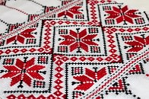
Виконання закону «Про мови»
Заклад дошкільної освіти здійснює реалізацію ст.10 Конституції України, закону України «Про мови».
Систематизована нормативно-правова база з даного питання. Адміністрація та педагоги розмовляють та володіють державною мовою – українською.
Заклад дошкільної освіти освітній процес , ведення ділової документації здійснюється державною мовою. Діти знають, володіють та розуміють українську мову.
В дошкільних групах оформлені національні та патріотичні куточки, в яких розміщені державні та національні символи України, предмети народного декторативно-вжиткового мистецтва.
Вихователями закладу зібрані твори українського фольклору: прислів'я, приказки, забавлянки, колискові пісні.
Ці куточки стали місцем проведення занять з народознавства, бесід з дітьми щодо тематики патріотизму під час яких діти знайомляться з обрядами, звичаями, побутом, творчістю та відданістю українського народу.
Цікаво та змістовно проходять свята, розваги народознавчого змісту. Проводиться популяризація української мови серед батьківської громадськості

Slide 30
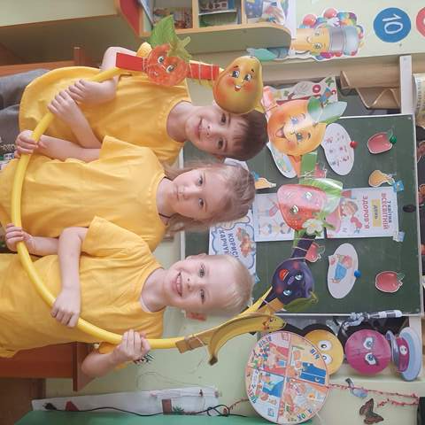
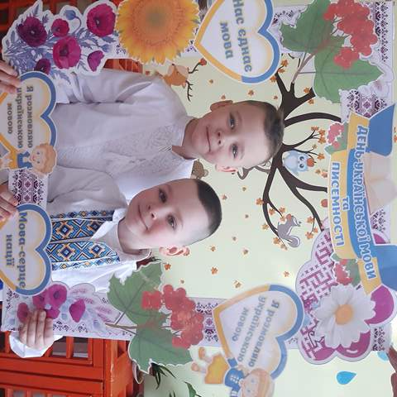
Свята, виставки
Незалежно від ситуації в країні, педагогічними працівниками закладу продовжувалась робота щодо розвитку та виховання у дітей творчості та талантів, як у режимі он-лайн так і очно були проведені різноманітні заходи, свята та розваги, адже діти – це наші квіти, це наше майбутнє тому вони повинні жити у світі гри, казки, музики фантазії та творчості.

Slide 31
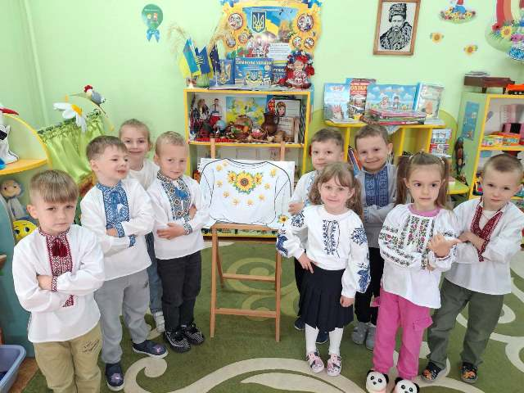
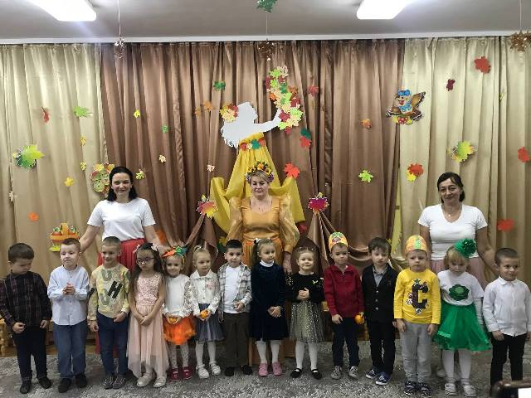
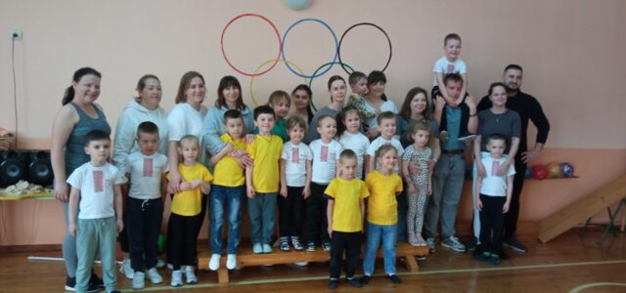
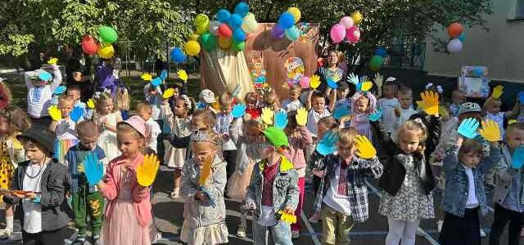

Slide 32
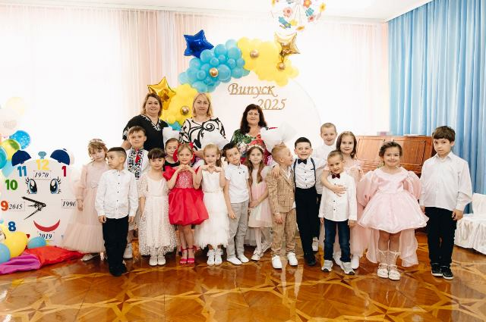
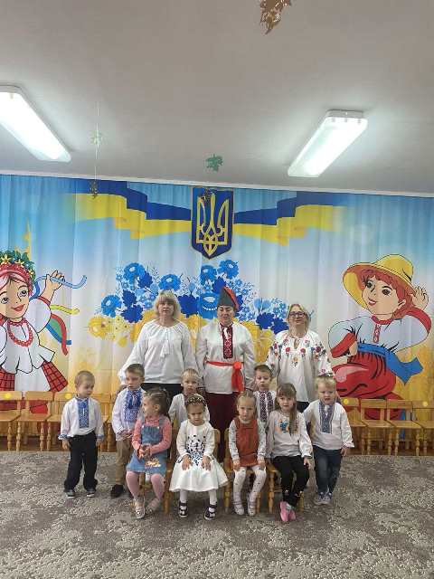
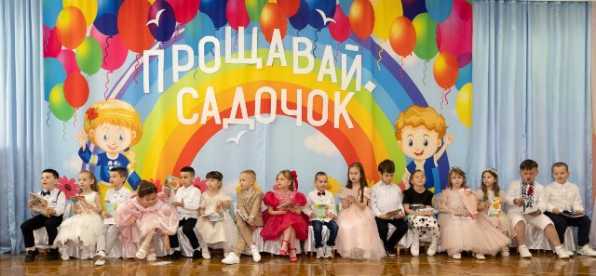

Slide 33
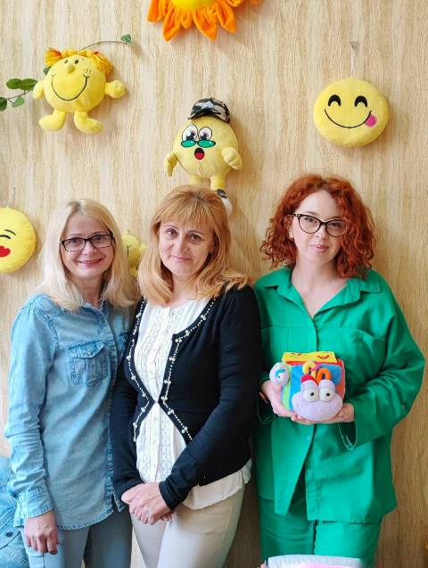
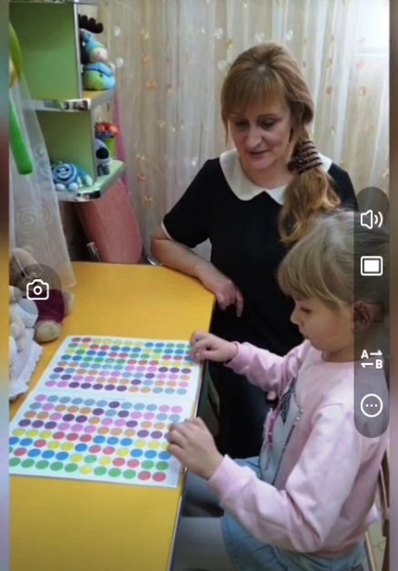
Логопедична робота
Корекційно-відновлювальна робота проводилася за програмами:
1. Програма Корекційно-розвиткова робота з дітьми із загальним та фонетико-фонематичним недорозвиненням мовлення (І. Кравцова, Л.Стахова)
2. Програма розвитку дітей «Корекційне навчання з розвитку мовлення дітей старшого дошкільного віку із ЗНМ ( Трофіменко М.І.)
Розпочала свою роботу з обстеження усного мовлення:
просодична сторона мовлення(темп, ритм, інтонація);
фонетична сторона мови (звуковимова);
фонематичні процеси (звуковий аналіз та синтез);
словниковий запас;
лексико-граматичний лад мовлення;
дрібна моторика
Результати обстеження дітей з врахуванням виявлених мовленнєвих вад у дітей.
Період | Кількість дітей
Вересень Травень | Всього дітей | ЗНМ Дизартрія
 | 32 | 32

Slide 34
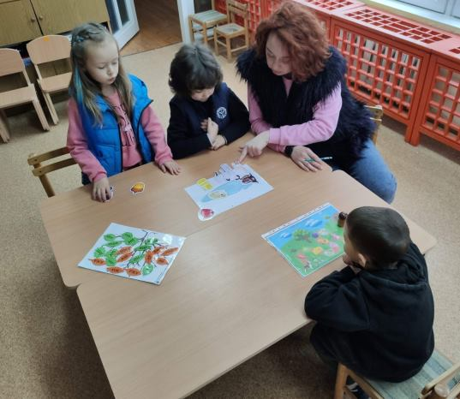
Діти які лишаються на наступний навчальний рік:
Група № 3 Макаренко М.
Група № 5 Дімітров М.
Корекційна – відновлювальна робота здійснювалася за такими напрямками:
Корекційно-відновлювальна робота з дітьми:
індивідуальні
підгрупові
фронтальні заняття з корекції мовленнєвого розвитку дітей.
Співпраця з вихователями.
проведення підгрупових та індивідуальних занять з дітьми за програмою і завданням логопеда у вечірній час;
створення в групі умов, що сприяють активізації мовлення дітей;
систематичний контроль за мовленням дітей не тільки під час занять, але і в режимні моменти;
пояснення (за необхідності) завдань вчителя-логопеда батькам для закріплення пройденого матеріалу під час домашніх занять, які включають поповнення, уточнення, активізацію словника, закріплення правильної звуковимови, розвиток дрібної та артикуляційної моторики, розвиток немовних процесів, ігри, екскурсії для загального розвитку дітей.
Співпраця з батьками:
проведення батьківських зборів;
проведення індивідуальних консультацій за результатами діагностичного обстеження дітей;
ведення «Зошита консультацій вчителя-логопеда з батьками»;
ведення індивідуальних зошитів для домашніх завдань;
створення інформаційної бази з метою знайомства батьків з методами і прийомами розвитку і закріплення різних мовних навичок (папки - пересування, буклети, інформаційні стенди і т.д.).
Корекційна – відновлювальна робота під час дистанційного навчання здійснювалася за такими напрямками (Через соціальну мережу Viber):

Slide 35
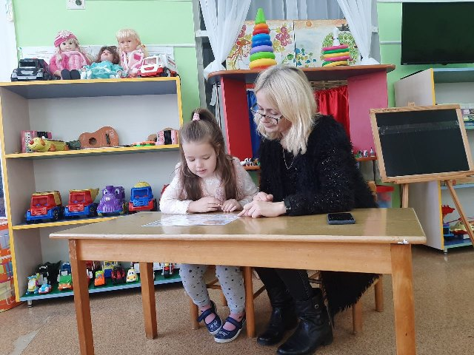
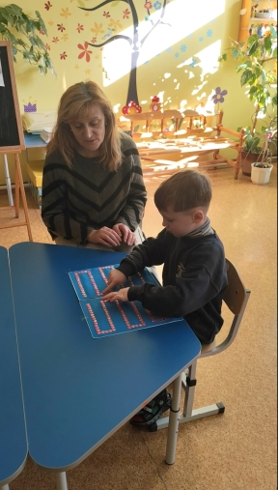
Підбір та розміщення відео матеріалів навчального та пізнавального змісту, а саме:
виконання артикуляційної гімнастики для свистячих, шиплячих та сонорних звуків;
перегляд презентації на тему: «Свистячі звуки»; «Шиплячі звуки»; «Звук та буква Л»; «Звук та буква Р»;
перегляд дітьми дидактичних ігор та мультфільмів.
автоматизація та диференціація звуків у складах, словах і реченнях.
Пальчикова гімнастика.
Консультації для батьків: («Ігри для дрібної моторики»; « Як організувати логопедичні заняття в домашніх умовах»; «Діти з мовленнєвими порушеннями. Поради батькам»; «Чому треба вчити дитину говорити правильно?»; «Чому треба вчити дитину говорити правильно?»; «Логопедичні прийоми збагачення та уточнення мовного словника дитини»; «Батькам про сучасні вимоги до розвитку мовлення дітей»).
Співпраця з вихователями.
Опрацювання фахової літератури. Складання індивідуального плану під час карантину. Опрацювання матеріалу та рекомендації щодо організації та впровадження освітньої діяльності на час карантину. Перегляд вебінарів.
Виготовлення дидактичного матеріалу. Підібрали та виготовили дидактичний матеріал:
Розробка дидактичного матеріалу «Логокроки»;
Виготовлення дидактичного матеріалу «Артикуляційні тваринки»;
Виготовлення дидактичного матеріалу :Автоматизація звуків «Веселі гусениці».
Поповнення картотеки:
- «Ігри на поповнення словникового запасу»;
- «Розвиток мовленнєвого дихання».
Теми консультацій:
1.Розвиваючі ігри для дрібної моторики.
2.Вчитель-логопед рекомендує – 20 порад батькам.
3.Як допомогти дитині оволодіти навичками звукового аналізу слів?
4.Розвиток слухового сприймання, пам’яті, уваги дітей дошкільного віку.
5.Батькам про сучасні вимоги до розвитку мовлення дітей.
На кінець навчального року всі діти виправлені, але:
Горецький М., Лисько В.,Мельничук П. ,Козін К., Будашкін В. потребують автоматизації звуків у мовленні.

Slide 36
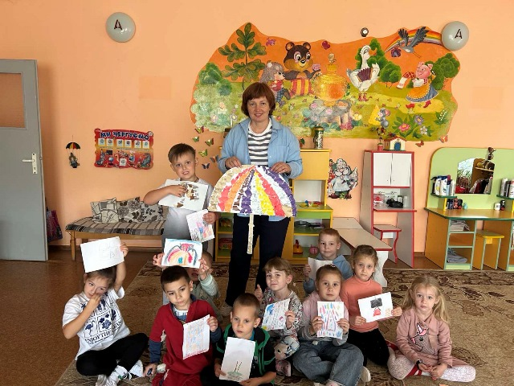
Психологічна робота
У закладі працює психологічна служба, діяльність якої забезпечує практичний психолог
СИДОРУК Наталія
Психологічна робота в ЗДО №8 спрямована на збереження і зміцнення здоров’я, підвищення адаптивних можливостей дітей та створення умов для повноцінного і гармонійного розвитку всіх учасників освітнього процесу.
У 2024/2025 н.р. робота практичного психолога проводилась згідно пріоритетних завдань:
1. Збереження і зміцнення психічного здоров’я всіх учасників освітнього процесу.
2. Психологічний супровід адаптації дітей раннього віку та дітей усіх вікових категорій (новоприбулих) до умов закладу дошкільної освіти.
3. Формування психологічної готовності дітей до школи.
4. Психологічний супровід дітей з особливими освітніми потребами.
5. Допомога дітям та сім’ям, які постраждали у військових конфліктах, психологічний супровід дітей із сімей ВПО.
З метою вирішення поставлених завдань робота велася за основними напрямами психологічної служби: діагностична робота, консультативна, корекційно-відновлювальна та розвивальна робота, психологічна просвіта, організаційно-методична, зв’язки з громадкістю.
Протягом навчального року практичним психологом проведено наступні дослідження:
Діагностика адаптації дітей раннього віку до умов закладу дошкільної освіти групи №8,14. Охоплено 27 осіб. Діагностика адаптації дітей молодшого та середнього віку до умов закладу дошкільної освіти групи №2,6,7,10,12. Охоплено 15 осіб.
Діагностика психічного розвитку дітей раннього віку. Охоплено 28 осіб.
Дослідження емоційного стану дітей молодшого віку. Охоплено 38 особи.
Діагностика дитячих здібностей дітей середніх груп. Охоплено 62 особи.
Діагностика психологічної готовності до школи дітей старших груп. Охоплено 35 осіб.
Індивідуальна діагностика за запитом. Охоплено 12 осіб.
З профілактичною метою проведені такі заходи:
1) Розвиткові заняття за програмою Наталії Сидоренко «Психологічні перлинки для кожної дитинки» із дітьми старших груп №3,4 з метою набуття позитивного досвіду. Охоплено 35 дітей (протягом року).
2) Профілактична програма психологічного сприяння посиленню особистісних ресурсів педагогічних працівників в умовах воєнного стану «Будемо стійкими разом!». Проведено 4 ресурсні зустрічі. Охоплено 26 педагогів та 13 помічників вихователів (вересень-грудень).

Slide 37
. 3) Профілактична програма «Будь поруч». Проведено 9 занять, охоплено 30 педагогів (квітень-травень).
4) Розміщення інформації у батьківських групах: «Як боротися з перевтомою: психологічна підтримка в умовах війни», «Як допомогти дитині, яка перебуває у стресі» (протягом року).
5) Тематичні консультації: «Засоби невідкладної психологічної самодопомоги в умовах війни», «Поради щодо забезпечення стабільного психоемоційного стану дітей в укритті», «Як не розгубитися у стресових умовах у час воєнної небезпеки» (протягом року).
6) Участь у Всеукраїнській акції «16 днів проти насилля» (25.11-10.12.25).
8) Гурток «Дбаємо про емоції – мову серця» з дітьми старших груп. Охоплено 35 осіб (протягом року).
Здійснювалась:
1) корекція проблем в особистісній сфері, а саме корекція тривожності (Гелюх, Смілянська). Охоплено 1 дитина;
2) корекція проблем в особистісній та пізнавальній сферах із дітьми із особливими освітніми потребами. Охоплено 9 осіб;
3) програма для роботи з дітьми із затримкою психічного розвитку. Всього корекційною роботою охоплено 18 осіб;
4) програма для роботи з майбутніми першокласниками. Всього корекційною роботою охоплено 2 особи.
З батьками проведено 51 консультацій, з педагогами - 18 консультацій.
Тематика звернень з боку батьків:
адаптація дитини до ЗДО - 8;
формування психологічної готовності до школи - 16;
вікові та індивідуальні особливості дитини - 3;
психологічний супровід дітей з особливими освітніми потребами в умовах інклюзивної освіти - 9;
допомога дітям та сім’ям, які постраждали у військових конфліктах – 2
психологічний супровід дітей із сімей ВПО – 13.
Тематика звернень збоку педагогів:
адаптація дитини до ЗДО - 3;
формування психологічної готовності до школи -3;
вікові та індивідуальні особливості дитини -2;
психологічний супровід дітей з особливими освітніми потребами в умовах інклюзивної освіти -7;
допомога дітям та сім’ям, які постраждали у військових конфліктах – 3.
1) Тематичні консультації: «Дитина не хоче в дитячий садок: як реагувати на скаргу батьків» (06.09), «Навчаємо дітей позбавлятися фізичного та емоційного напруження» (11.09), «Дитина з розладами аутичного спектру в дитячому садку: налагоджуємо взаємодію» (08.10), «Як говорити з дитиною про новорічні дива» (12.12), «Навчаємо дитину не засмучуватися через помилки»(19.12). «Що треба знати про ПТСР»(16.01), «Дитина ламає іграшки: які причини та що робити дорослим»(23.01). «Когнітивний потенціал педагогів під час війни»(20.02), «Сором’язлива дитина: долаємо сором’язливість разом»(24.03), «Готуємо дитину до школи»(24.04).
2) Розміщення інформації у батьківських вайбер групах: «Полегшуємо адаптацію дитини до садочка», «Як допомогти дитині, яка перебуває у стресі» (11.10).

Slide 38
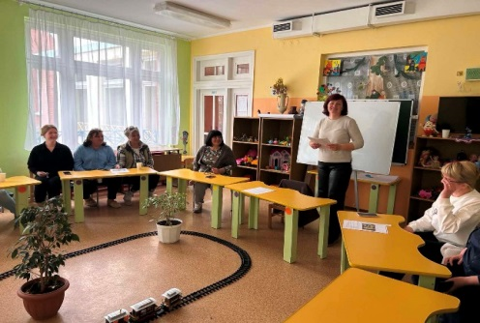
3) Виступи на батьківських зборах (08.09-27.09):
1. Адаптація дитини до ЗДО.
2. Особливості психічного розвитку дітей 4-го року життя.
3. Особливості психічного розвитку дітей 5-го року життя.
4. Особливості психічного розвитку дітей 6-го року життя.
4) Виступ на інтерактивному семінарі «Розвиток творчої особистості дитини засобами мистецько-творчих видів діяльності» з темою «Розвиток творчих здібностей у дітей: практичні вправи» (30.10.24)
5) Виступ на обласному семінарі вчителів-логопедів «Психолого-педагогічний супровід батьків дітей з ООП» (14.11.24)
6) Виступ на семінарі педагогів ЗДО «Особливості застосування з дошкільниками методу ритмічного малювання двома руками»(21.11.24)
7) Виступ на міському семінарі педагогів ЗДО «Прийоми розвитку творчих здібностей у дітей дошкільного віку» (2025).
1. В години організаційно-методичної роботи відбувається підготовка практичного психолога до корекційно-розвиткової роботи, обробки результатів діагностик, розробка методичних рекомендацій батькам, педагогам. Постійно працювала з додатковою літературою з психології, знайомилась з новими техніками, матеріалами щодо виховання та корекційної роботи, брала участь у засіданні консультативного пункту практичних психологів ЗДО. Підібрано інформаційно-методичний матеріал з питання формування стресостійкості та резильєнсу в усіх учасників освітнього процесу.
2. Підвищення кваліфікації:
«Комплексний підхід до роботи з дітьми з особливими освітніми потребами в закладах дошкільної освіти» (сертифікат № АВ№552641 від 14.11.24, 6 год);
«Життя над прірвою. Залежність, ПТСР та суїцидальні думки у військового/ветерана. Як допомогти близькій людині» (сертифікат №071224742 від 07.12.24, 4 год);
учасник фестивалю по психології «АРТ-ПРАКТИК»;
диплом№К2Р-00050 за 1 місце у міжнародному конкурсі психологів «Психологія освіти» наказ №12/23С від 01.03.25р.;
диплом 1 ступеня обласного педагогічного конкурсу-виставки «Освіта Хмельниччини на шляхах реформування»2024року у номінації «Спеціальна освіта» наказ №407/НО від 10.12.24року.
Налагоджений зв’язок з представниками соціальних служб.

Slide 39
Фізкультурно-оздоровча робота
На виконання Закону України «Про дошкільну освіту» від 11.07.2001 р. № 2628-ІП (із змінами, внесеними згідно із Законом України від 05.09.2017 р. № 2145-VIII), «Про фізичну культуру і спорт» від 24.12.1993 р. № 3808-ХІІ, листа МОНУ «Щодо організації фізкультурно-оздоровчої роботи в дошкільних навчальних закладах» від 02.09.2016 р. № 1/9-456, методичних рекомендації щодо організації освітнього процесу у 2024/2025 н. р. у закладах дошкільної освіти на 2024/2025 н.р., робота закладу дошкільної освіти спрямована на зміцнення та збереження здоров’я кожного вихованця, підвищення опірності захисних сил дитячого організму, поліпшення його працездатності, своєчасне формування у малюків життєво важливих рухових умінь і навичок, розвиток фізичних якостей, вироблення звички до здорового способу життя.
Одним із пріоритетних завдань фізкультурно-оздоровчого напрямку в закладі є: охорона і зміцнення фізичного і психічного здоров’я дитини через пропаганду здорового способу життя, охорона власного здоров’я і бережливе ставлення до здоров’я людей, які оточують.
На вирішення цього питання у закладі створена система роботи, яка сприяє отриманню дітьми знань, закріпленню умінь та навичок про фізичне здоров’я, гігієнічні навички, розпорядок дня, харчування, рухову активність
Завдання та зміст фізичного виховання дітей визначається вимогами Базового компонента дошкільної освіти, Програми розвитку дитини дошкільного віку «Українське дошкілля».
Особлива увага в навчально-виховному процесі дошкільного навчального закладу у ІІ півріччі 2024/2025 н.р. надавалася охороні життя і здоров’я дітей: дотриманню особистої гігієни, фізичним навантаженням, загартуванню, вихованню у дітей витримки та наполегливості, бажання займатися фізкультурою. Реалізація зазначених завдань здійснювалась в різних видах діяльності.
Основою системи фізичного виховання протягом ІІ півріччі 2024/2025 н.р. був руховий режим, своєчасне формування у малюків життєво важливих рухових умінь і навичок, розвиток фізичних якостей, вироблення звички до здорового способу життя.
Ефективність фізичного виховання в дошкільному закладі забезпечувалась комплексним використанням традиційних засобів: фізичні вправи (гімнастика, ігри, елементи туризму); оздоровчі сили природи (повітря, сонце, вода); гігієнічні чинники (режим харчування, занять і відпочинку, гігієна одягу, взуття, обладнання).
У дошкільному навчальному закладі створені всі умови для забезпечення оптимального рухового режиму.
Протягом ІІ півріччі 2024/2025 н.р. у роботі з дітьми використовувала такі обов’язкові форми роботи: заняття з фізичної культури; фізкультурно-оздоровчі заходи (ранкова гімнастика, гімнастика після денного сну, фізкультхвилинки, фізкультпаузи, гартувальні процедури); різні форми організації рухової активності у повсякденні (заняття фізичними вправами на прогулянках, фізкультурні свята й розваги, рухливі ігри, самостійна рухова активність, дні здоров’я).

Slide 40
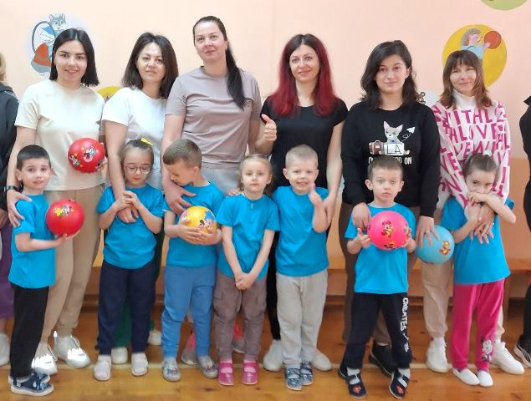
В усіх 9 дошкільних групах щоденно за графіком у спортивній залі проводилась ранкова гімнастика з музичним супроводом. Комплекси вправ ранкової гімнастики після денного сну періодично змінювались (1 раз в два тижні), задля підтримання інтересу в дітей та забезпечення належної якості виконання рухових завдань.
Заняття проводились інструктором з фізичної культури Петричук І.О. відповідно до графіка занять, затвердженого завідувачем всіх груп дітей дошкільного віку. Фізкультурні заняття планувалися та проводилися відповідно до чинних програм, один раз на тиждень – під час прогулянки, двічі на тиждень – у залі.
У відведений для самостійної рухової діяльності час із вихованцями різних вікових груп щодня організовувалась також індивідуальна робота з фізичного виховання.
Дбаючи про здоров’я дітей та активний відпочинок під час навчання, використовувала під час проведення занять фізкультпаузи та фізкультхвилинки.
Розуміючи важливість фізичного здоров’я дошкільнят, з метою підвищення ефективності усіх форм роботи з фізичного виховання вихователі активно використовували гартувальні процедури у роботі з дітьми: дотримання повітряного і температурного режиму в групі за графіком провітрювання; режим прогулянки; дозоване ходіння босоніж (взимку – у групах); точковий масаж стопи ніг з допомогою ходьби босоніж (пісок, камінці, килимки з гумовими шипами, паличками).
У дошкільному навчальному закладі забезпечені належні санітарно-гігієнічні умови для догляду, виховання та розвитку дітей .
Два рази на рік проводиться моніторинг засвоєння основних рухів дітей з фізичної культури. На реалізацію завдань фізичного розвитку дітей дошкільного віку було проведене обстеження рівня розвитку основних рухів вихованців, за допомогою якого вдалося продіагностувати якісні й кількісні зрушення в розвитку основних рухів дошкільників. За результатами діагностування ,ми можемо бачити приріст фізичних якостей у дітей. Проте на тлі загальної позитивної картини фізичного розвитку виділяються і діти, які мають низький рівень фізичної підготовленості, тому питання фізкультурно-оздоровчої роботи залишається актуальним і потребує подальшого розвитку.
Також був проведений медико-педагогічний контроль
Група 2 –загальна щільність 93% моторна щільність 66%
Група №3- загальна щільність 90% моторна щільність 71%
Група №5- загальна щільність 91% моторна щільність 67%
Група №6- загальна щільність 88% моторна щільність 65%
Група №7- загальна щільність 88% моторна щільність 65%
Група №10- загальна щільність 86% моторна щільність 57%
Група №11- загальна щільність 88% моторна щільність 60%
Група №12- загальна щільність 86% моторна щільність 61%
Група №13- загальна щільність 87% моторна щільність 65%

Slide 41
Щороку діти розподіляються на медичні групи для фізкультурних занять і загартування. Ця робота проводиться сестрою медичною старшою на основі медичних оглядів. Також протягом року здійснюється своєчасний перегляд питань про переведення дітей з однієї медичної групи в іншу та про зміну фізичних навантажень у зв’язку із станом здоров’я. Відповідно до призначеної медичної групи вихователі визначають рівень фізичного навантаження під час занять з фізичної культури.
Важливим аспектом в оновленні освітнього процесу дошкільного навчального закладу є застосування в роботі з дошкільниками діагностики фізичного розвитку дітей. Дані про стан фізичного розвитку дитини узагальнюються в картки, довідки, а результати роботи висвітлюються у батьківських куточках, заслуховуються на нарадах, батьківських зборах, проводяться консультації батькам з даного питання.
У закладі створені умови для фізичного виховання дітей, в усіх вікових групах наявні спортивні осередки з усім оснащенням відповідно до віку дітей: шведська драбинка, спортивні мати, тунель для прорізання, атрибути до рухливих ігор, м’ячі різних розмірів, скакалки, палиці, обручі, канат, мішечки, прапорці, султанчики, стрічечки, кільця зі стрічечками, кеглі, цеглинки, драбини зі щаблинками.
Планування та облік роботи з фізичного виховання відображається у діловій документації інструктора з фізичної культури.
Для зміцнення фізичного здоров’я дітей у дошкільному навчальному закладі працює оздоровчий гурток «Фітбол», який діти відвідують після сну.
В останню п’ятницю кожного місяця проходить День здоров’я у дошкільному навчальному закладі. Метою Дня здоров’я є охоплення усіх дітей груп дошкільного навчального закладу різними формами фізичного виховання.
Упродовж ІІ півріччя 2024/2025 навчального року у дошкільному навчальному закладі проводилися: фізкультурні заняття, свята, спортивні розваги.
У січні 2025 р.- проведено день здоров’я «Ой ти зимонько-зима, ти розваг нам додала», «Шлях до здоров’я»
У лютому 2025 р. – проведено свято «Стрітення» , день здоров’я «В гості до сніговика», спортивна розвага «До країни Спортландії»
У березні 2025р. –спортивна розвага « В пошуках чарівних м’ячів», «Весна прийшла і всім радість принесла»
У квітні 2025 р.- проведено свято «Всесвітній день здоров’я», спортивна розвага «Космічна подорож»
У травні 2025 р.- проведено фізкультурно-оздоровчу роботу до Дня матері, спортивна розвага «Бути здоровим - здорово», «Чарівна подорож».

Slide 42
Робота з батьками
Співпраця з батьками.
Оформлено на сайті ЗДО сторінку з інформацію для батьків
Ознайомлено батьків з нормативно-правовою базою закладу дошкільної освіти, що регламентує умови зарахування, перебування та відрахування дітей, а також зі Статутом та Правилами внутрішнього розпорядку навчального закладу, який визначає права та обов’язки батьків.
Ознайомлено батьків з програмами, за якими реалізується освітній процес у закладі дошкільної освіти
Забезпечено медичний та психолого-педагогічний супровід дитини в адаптаційний період.
Проведено анкетування батьків, аби з’ясувати питання, які їх турбують, та виявити умови виховання дітей у сім’ї тощо
Проінформовано батьків щодо організованих для співпраці з ними форм роботи (консультацій, спільних заходів, онлайн та офлайн зустрічей, залучення батьків до освітніх проєктів та майстер-класів, тощо)
Педагогами усіх вікових груп проведено у серпні-вересні групові та загальні батьківські збори для ознайомлення батьків з роботою закладу дошкільної освіти, з планом роботи, діяльності ради закладу, піклувальної ради, організацією харчування.
Проводиться активно інформаційна робота з батьками у звязку із військовим станом щодо дій у надзвичай1них ситуаціях.
Функціонує консультаційний пункт для батьків дітей з особливими потребами з ініціативи вчителів-логопедів Лукашук З.В., Кривогорніцевої З.Ю., Глушко Г.О., консультаційний пункт практичного психолога Сидорук Н.Є.
Приділяється особлива увага формуванню у батьків відповідального ставлення до безпеки життєдіяльності дітей, здорового способу життя та емоційного контакту з дитиною.
У результаті проведеної роботи вдалося досягти налагодженої взаємодії з батьками, що сприяло створення позитивного мікроклімату в колективі та забезпеченню єдності впливу сім’ї та закладу на розвиток особистості дитини.

Slide 43
Співпраця з ІРЦ щодо питань впровадження інклюзивних цінностей в освітній процес ЗДО
Організація освітнього процесу у спеціальних та інклюзивних групах здійснювалася за програмою «Українське дошкілля» та освітніми програмами для роботи з дітьми, що мають особливі освітні потреби (відповідно до нозології), рекомендовані Міністерством освіти і науки України:
Програми
 Корекційно-розвиткова робота з дітьми із загальним та фонетичним недорозвиненням мовлення молодшого та старшого дошкільного віку (автори — Ірина Кравцова, Лариса Стахова)
 Крок за кроком. Програма із корекційно-розвиткової роботи для дітей старшого дошкільного віку з тяжкими порушеннями мовлення (заїкання) (автори — Людмила Тка ченко, Ірина Деуля, Інна Шаповалова)
 Програма розвитку дітей дошкільного віку з порушенням слуху (глухі, зі зниженим слухом, з хохлеарними імплантами) (за загальною редакцією Катерини Луцько)
навчально-методичні посібники
 Грайлик розмовляйлик. Посібник з корекційно-розвиткової роботи з ді- тьми 5—6 років із фонетико-фонематичним недорозвитком мовлення (автор — Алла Войтінцева)
 Казкова розмовляночка за малюнками. Методичний посібник для робо- ти з дітьми 4-го року життя та дітьми з особливими освітніми потребами за опорними малюнками (автори — Любомира Калуська, Оксана Чекан)
 Казкова розмовляночка за малюнками. Методичний посібник для робо- ти з дітьми 5-го року життя та дітьми з особливими освітніми потребами за опорними малюнками (автори — Любомира Калуська, Оксана Чекан)
 Казкова розмовляночка за малюнками. Методичний посібник для робо- ти з дітьми 6-го року життя та дітьми з особливими освітніми потребами за опорними малюнками (автори — Любомира Калуська, Оксана Чекан)
 Комунікативний компонент мовленнєвої діяльності у дітей: діагностичний комплекс. Навчально-методичний посібник для дітей з порушення- ми мовлення (автори — Ірина Брушневська, Юлія Рібцун)
 Комунікативний компонент мовленнєвої діяльності у дітей: методика форсування. Навчально-методичний посібник для дітей з порушеннями мовлення (автори — Ірина Брушневська, Юлія Рібцун)

Slide 44
Наказом директора ЗДО від 02.09.2024 року № 83/2024-о «Про організацію інклюзивного навчання дітей з особливими освітніми потребами у 2024/2025 н.р.», наказом від 02.09.2024 р. № 83а/2024-о «Про створення команди психолого-педагогічного супроводу», затверджено склад педагогічних працівників, які здійснюватимуть освітню та корекційну роботу з дітьми з особливими освітніми потребами у 2024/2025 н.р. та організовано діяльність групи фахівців індивідуального супроводу дитини щодо організації функціонування інклюзивних груп для дітей з особливими освітніми потребами, у тому числі з інвалідністю.
Розроблено та затверджено Заходи щодо впровадження інклюзивного навчання в ЗДО №8 «Калинонька» на 2024/2025 навчальний рік, План спільної роботи асистентів вихователів та вихователів інклюзивних груп на 2024/2025 н.р. з урахуванням обмежувальних заходів встановлених Урядом країни та місцевою владою в умовах правового режиму воєнного стану.
Адміністрація закладу дошкільної освіти протягом навчального року вивчала відповідність стану освітнього середовища принципам інклюзивної освіти, відповідність організації інклюзивного навчання нормативним вимогам та сучасним викликам,. використання технологій, методів навчання, пристосування навчального матеріалу, програм до особистостей розвитку дитини з ООП в інклюзивних групах.
Команда психолого-педагогічного супроводу дитини здійснювала:
аналіз психофізичного розвитку вихованців з ООП, соціальних умов розвитку,
аналіз динаміки розвитку інклюзивної освіти відповідно до освітніх потреб
розробляла інструментарій для аналізу психофізичного розвитку дітей із ООП, соціальних умов розвитку
здійснювала аналіз критеріїв оцінювання навчальних досягнень здобувачів освіти з ООП
Протягом навчального 2024/2025 року забезпечено проходження асистентами вихователів, вихователів тренінгів, курсів, семінарів з проблем інклюзивного навчання.
Питання організації інклюзивного навчання розглядалися на засіданнях педагогічної ради, на нараді при директору, методичних годинах.
20 травня 2025 року проведено заключне засідання КППС, на якому проаналізовано ефективність засвоєння навчального матеріалу дітьми з особливими освітніми потребами та коригування індивідуальної навчальної програми, психологічну діагностику дітей з ООП з метою вивчення сильних і слабких сторін розвитку особистості, виявлення і вирішення проблем, що виникають у процесі інтеграції її в освітній простір.
Вихователі та спеціалісти здійснюють педагогічне спостереження і скринінг-діагностику, які спрямовані на виявлення дошкільників з підозрою на відхилення в розвитку.
Завдяки тісній співпраці адміністрації закладу, спеціалістів, команди психолого-педагогічного супроводу з батьками було забезпечено цілісне бачення потреб дитини, єдність підходів до її розвитку вдома та у закладі. Така взаємодія закладу та батьків сприяє результативній роботі з дітьми ООП, успішній соціалізації, адаптації та індивідуальному поступу дітей з ООП.

Slide 45
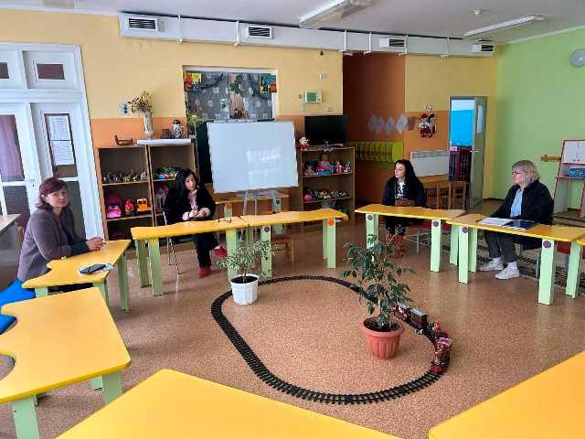
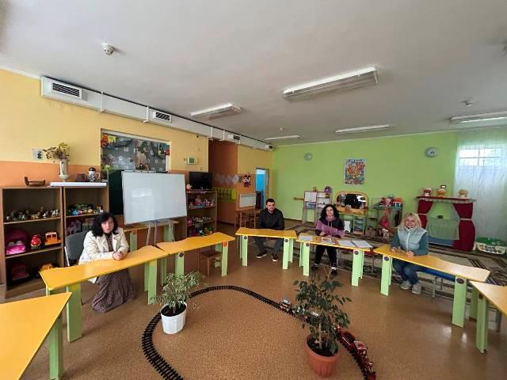
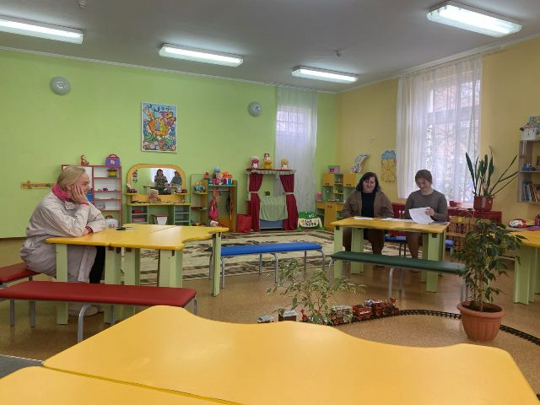
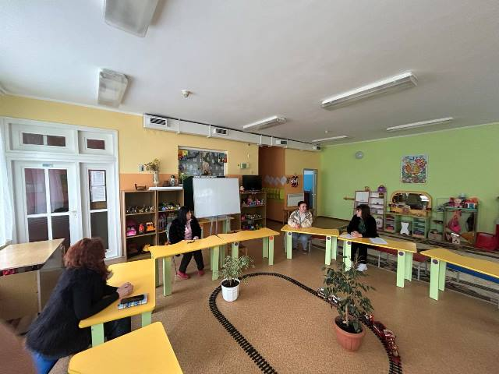

Slide 46
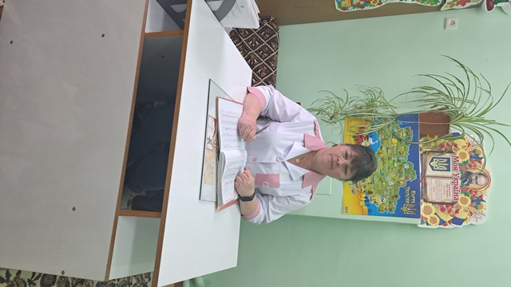
Медична робота
Медичне обслуговування дітей закладу забезпечували
сестра медична старша РИБАЧОК Лілія
які організовували систематичне та планове медичне обслуговування дітей, забезпечували профілактику захворювань.
ЗДО має: медичний кабінет, ізолятор на випадок захворювання дітей. Медичне обладнання закладу відповідає нормативним вимогам.
Медичне обслуговування в ЗДО передбачає надання дітям допомоги у збереженні здоровя дітей та профілактиці захворювань. Велику увагу протягом навчального року колектив приділяє формуванню здоров’язберігаючої компетентності у дітей.
Ефективність оздоровчих заходів визначалася тим, що поєднувалася оздоровчо-профілактична робота з педагогічними заходами в умовах воєнного стану та короткотривалого режиму роботи закладу.
У процесі роботи закладу вивчався стан здоров'я дітей. У кожній віковій групі за результатами антропометричних вимірювань ведеться лист здоров'я вихованців, згідно з яким проводиться маркування меблів, здійснюється індивідуальний підхід під час фізкультурно-оздоровчої роботи. Здійснювався контроль медичним працівниками за дотриманням протиепідемічних заходів під час освітнього процесу та режимних моментів. Проведено серед працівників закладу та батьків роз’яснювальної роботи з проблемних питань, пов’язаних випадками спалахів захворювання на ГРВІ; консультації у вигляді пам'яток з профілактики грипу та ГРВІ.
Інформацію щодо профілактики захворювань на ГРВІ розміщено у батьківських куточках кожної вікової групи та на стенді медичної сестри.

Slide 47
Харчування у ЗДО
Відповідно до законів України «Про освіту», «Про дошкільну освіту», «Про повну загальну середню освіту», «Про місцеве самоврядування в Україні», «Про забезпечення санітарного та епідемічного благополуччя населення», «Про захист населення від інфекційних хвороб», «Про основні принципи та вимоги до безпечності та якості харчових продуктів», «Про інформацію для споживачів щодо харчових продуктів», «Про забезпечення прав і свобод внутрішньо переміщених осіб», «Про статус ветеранів війни, гарантії їх соціального захисту», Постанови Кабінету Міністрів України від 24 березня 2021 року № 305 «Про затвердження норм та Порядку організації харчування у закладах освіти та дитячих закладах оздоровлення та відпочинку», рішення виконавчого комітету Старокостянтинівської міської ради від 26 грудня 2024 року № 486 «Про організацію харчування в закладах освіти Старокостянтинівської міської територіальної громади у 2025 році», наказу управління освіти виконавчого комітету Старокостянтинівської міської ради від 27 грудня 2024 року № 129/2024-о «Про організацію харчування в закладах освіти Старокостянтинівської територіальної громади у 2025 році)
- Призначено відповідальною особою за організацією харчування в закладі, та відповідальною за зняття проби з готових страв сестру медичну старшу Лілію РИБАЧОК визначити режим організації харчування.
- Забезпечено харчування здобувачів освіти відповідно до затвердженої вартості харчування та розпочати харчування дітей у закладі з 02 вересня 2024 року.
- Забезпечено своєчасне планування та організацію харчування у закладі
- У закладі дошкільної освіти забезпечено безкоштовне гаряче харчування: дітей – сиріт; дітей, позбавлених батьківського піклування; дітей з особливими освітніми потребами, які навчаються в інклюзивних групах; дітей із сімей, які отримують допомогу відповідно до Закону України «Про державну соціальну допомогу малозабезпеченим сім’ям»; дітей з числа внутрішньо переміщених осіб; дітей, які мають статус дитини, яка постраждала внаслідок воєнних дій і збройних конфліктів; дітей з числа осіб, визначених у статті 10, 101 Закону України «Про статус ветеранів війни, гарантії їх соціального захисту»; дітей з інвалідністю; дітей, евакуйованих із зони відчуження, дітей, які є особами з інвалідністю внаслідок Чорнобильської катастрофи, і тих, що проживали у зоні безумовного (обов’язкового) відселення з моменту аварії до прийняття постанови про відселення, відповідно до Закону України «Про статус і соціальний захист громадян, які постраждали внаслідок Чорнобильської катастрофи»; дітей, один із батьків яких отримав легкі тілесні ушкодження, побої, мордування під час участі в масових акціях громадського протесту, що відбувалися у період з 21 листопада 2013 року по 21 лютого 2014 року; дітей, один із батьків яких: ветеран війни (до яких належать учасники бойових дій, особи з інвалідністю внаслідок війни, учасники війни), має особливі заслуги перед Батьківщиною.
- Зменшено на 50 відсотків розмір плати за харчування дітей, які відвідують заклад дошкільної освіти для батьків, у сім’ях яких виховується троє і більше дітей, відповідно до законодавства..

Slide 48
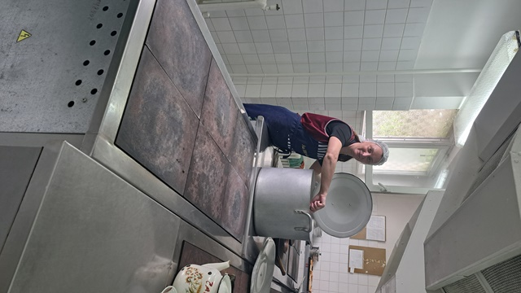



Slide 49


Дотримання вимог охорони дитинства, техніки безпеки, санітарно-гігієнічних та протипожежних норм
В ЗДО «Калинонька» забезпечено проведення: первинного, позапланового, цільового, тематичного та інших видів інструктажів з техніки безпеки, пожежної безпеки, цивільного захисту та охорони праці.
Відповідно виконуються усі вимоги щодо дотримання вимог охорони дитинства та усіх нормативно-правових документів чинного законодавства.
Проведено тематичні Тижні безпеки з основ життєдіяльності, що проходили у листопаді та квітні мали системний характер: розроблені заходи, алгоритм проведення та надані методичні рекомендації педагогам.
В листопаді та квітні проведено Глобальний Тиждень безпеки дорожнього руху в закладі дошкільної освіти у рамках реалізації заходів ІІ Десятиліття дій з безпеки дорожнього руху 2021-2030рр
В рамках тематичного Тижня безпеки життєдіяльності дошкільників, що проходив з 21 по 25 квітня 2025 року вихователем-методистом було проведено Методичне кафе для помічників вихователів з питання «Створення безпечного та здорового освітнього середовища у ЗДО: співпраця помічника вихователя і вихователя»

Slide 50
Матеріально – технічна база
Забезпечення належних умов для безпечного перебування, розвитку, виховання та навчання дітей є пріоритетним завданням нашого закладу дошкільної освіти.
Упродовж звітного періоду здійснювались заходи з оновлення, підтримки та покращення матеріально-технічної бази закладу:
будівля ЗДО знаходиться у задовільному технічному стані;
проведено поточні ремонтні роботи в 3, 10, 6, 9, групових приміщеннях, санвузлах та коридорах, також на харчоблоці та пральні;
облаштовано безпечні ігрові майданчики відповідно до вікових груп, відремонтована підлога та ігрове обладнання;
проведено обстеження та часткову заміну освітлення у внутрішніх приміщеннях
забезпечено вода для укриття, медикаментами, миючими та дезинфікуючими засобами, пральним порошком;
забезпечено канцтоварами;
забезпечено будівельними матеріалами (фарба, водоемульсія, цемент, шпаклівка для зовнішніх та внутішніх робіт, пісок); бензин для косіння трави влітку;
забезпечено кухонним обладнанням (плити, холодильники, морозильна камера);
наявні вогнегасники, аптечки, план евакуації, ліхтарями;
проведено інструктажі з техніки безпеки, пожежної безпеки, охорони праці для персоналу;
Здійснено щоденний контроль за санітарно-гігієнічним станом закладу.
Директор закладу є активним учасником благодійної програми ЮНІСЕФ.
ЮНІСЕФ – це провідний голос світу для дітей та молоді, а також голос самих дітей. У всьому, що ми робимо, ми залучаємо та підтримуємо молодь, щоб вони впливали на прийняття рішень, які визначають їхнє життя. ЮНІСЕФ забезпечив заклад канцтоварами, дидактичними матеріалами для дітей з ООП та усіх вікових груп.
Управлінням освіти виконавчого комітету Старокостянтинівської міської ради було придбано на харчоблок холодильник та дві електричних плити.
Директор закладу дошкільної освіти за власні кошти придбала на харчоблок, посуд та необхідні речі для гігієни та роботи працівникам харчоблоку (перчатки, чепчики, одноразові халати та бахіли).
Колективом та батьківською громадськістю було закуплено дві фотоштори у музичну залу, спортивний інвентар для спортивної зали.
Висловлюємо слова щирої вдячності працівникам ЗДО, батькам наших вихованців, місцевій адміністрації, усім небайдужим людям за матеріальну підтримку та допомогу у вирішені поточних та нагальних питань.
Будемо надалі працювати над впровадженням державних стандартів дошкільної освіти відповідно сучасним тенденціям підготовки дошкільників, створенням безпечних та комфортних умов для наших вихованців і забезпечення їм щасливого майбутнього.
Дякую за увагу!

